Slide 1
Мастер-класс
Полигональные маски или 3 – D моделирование из
бумаги в театральной деятельности»
Музыкального руководителя высшей квалификационной категории
Юрковой Олеси Станиславовны

Slide 2
Цель:
Знакомство с процессом изготовления маски своими руками из плотной бумаги или цветного картона, для театрализованной деятельности в детском саду.
Задачи:
Знакомство с основными приемами техники «Пилигональные маски или 3 D
моделирование». Вызвать интерес к данному виду деятельности, обучать простейшим навыкам работы с бумагой.
Объединить педагогов и детей.
Перечень материалов и оборудования:
Схемы-развертки, шаблоны, влажные салфетки, карандаши и линейки, фломастеры и маркеры, ножницы, клей, палочка – гапит.

Slide 3
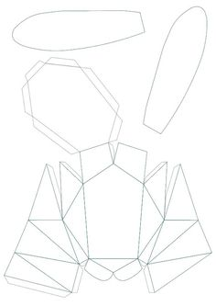
Вводный этап
3 D моделирование – это новое увлечение нашего времени, если вы попробуете этим заняться, то получите массу удовольствий. Для этого нам необходимы обычный стол, влажные салфетки, клей, ножницы, линейка, шаблоны, схемы-развертки, фломастеры и материал.

Slide 4
Основной этап
Работая с простой и бархатной бумагой, можно создать удивительные и неповторимые произведения искусства. Овладеть такой техникой сможет каждый, вам только остаётся выбрать, то, что вам по душе.
Все детали мы делаем из цветного и бархатного картона, если линия пунктирная – сгибаем заготовку наружу, если просто штрих – то внутрь. Каждую деталь нашей будущей маски нужно вырезать и загнуть строго по линиям, для этого нам понадобится линейка. Если вы обратили внимание, все детели нашей будущей маски пронумерованы, те, что имеют одинаковые номера, должны быть соединены между собой. Чтобы склеить все детали нам понадобится клей – карандаш или клей ПВА. После склеивания каждого ребра, клею нужно дать высохнуть 2 – 3 минуты. Склеив все номера, мы видим, что маска готова!

Slide 5
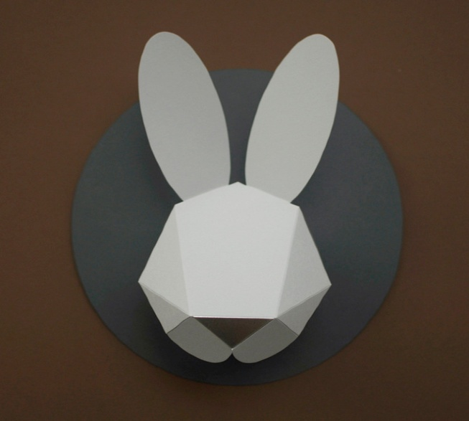
Большие маски используют взрослые люди, они интересны для открытого пространства. Маленькие маски будут интересны детям, они легко переходят в самую простую куклу. Если добавить самой обычной маске палочку, а в профессиональном театре это называется Гапит, т.е. палочка на которой держится голова куклы, то мы переходим в систему кукольного театра.

Slide 7
Заключительный этап
Значит наша маска - это голова куклы, вот посмотрите маска с одной и с другой стороны палочки, мы можем играть образ одного героя и тут же другого одновременно, т.е. ребёнку не нужно брать в руки другие куклы. Он может входить в образ сразу двух героев на любой сцене. Маски могут быть прекрасным украшением любого интерьера, создать образ для стильной фотосэссии, и даже помочь перевоплотиться в образ любого героя на глазах у зрителя. Мой творческий мастер – класс станет дополнением любого праздника и дня рождения в детском саду. Я думаю, вам понравилось путешествие в волшебный мир театра, и я рекомендую вам заняться этим самостоятельно.

Slide 8
Спасибо за внимание!

